Slide 1
Исследовательская работа на тему: сравнение производительности дуговых способов сварки
Выполнили студенты группы 22СПк1:
Новиков Олег Низовцев Андрей

Slide 2
Цели работы
Изучить историю сварочной дуги
Изучить виды сварки
Рассмотреть отдельно каждый тип
Выявить преимущества и недостатки
Подвести итоги

Slide 3
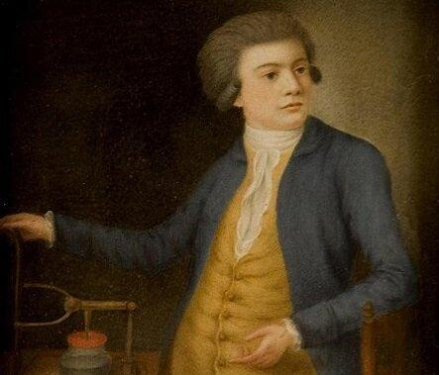
История сварочной дуги
Сварка электричеством изобрёл русский ученый Василий Петров, который в 1802 году описал электрическую дугу и возможности её практического применения. В 1881-1882 годах изобретатели Николай Бенардос и Николай Славянов, работая независимо друг от друга, разработали способы дуговой сварки с применением электродов.

Slide 4
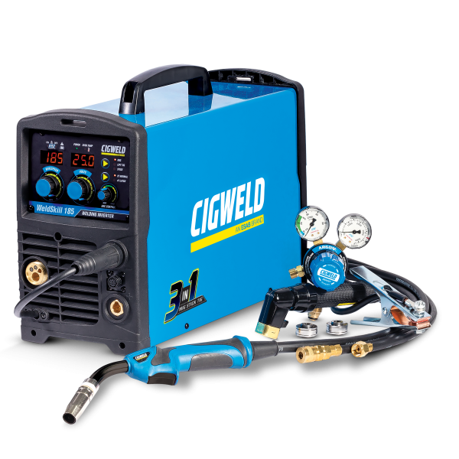
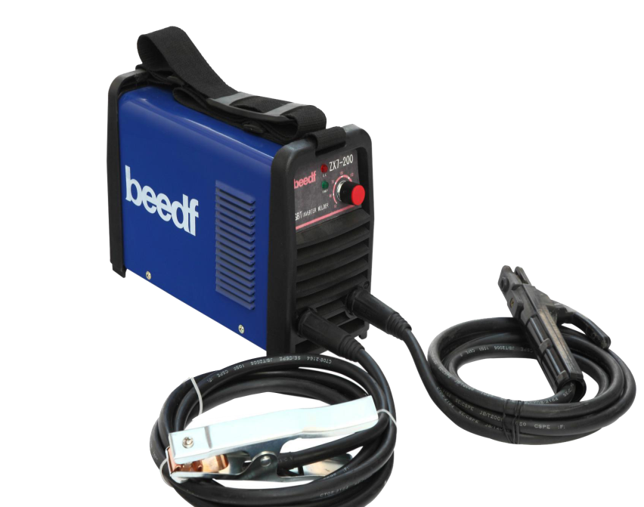
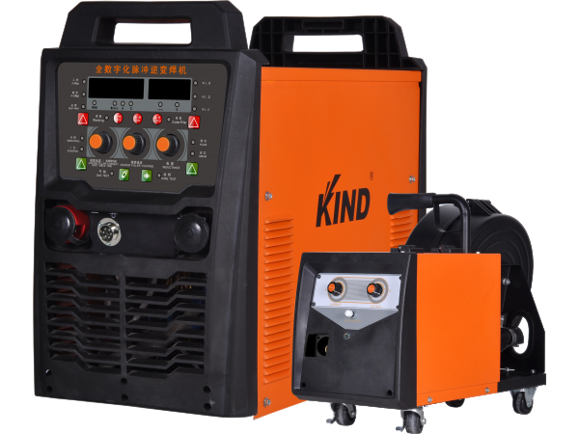
Виды сварки
Электродуговая (MMA)
Полуавтаматическая (MIG MAG)
Аргоннодуговая (TIG)

Slide 5
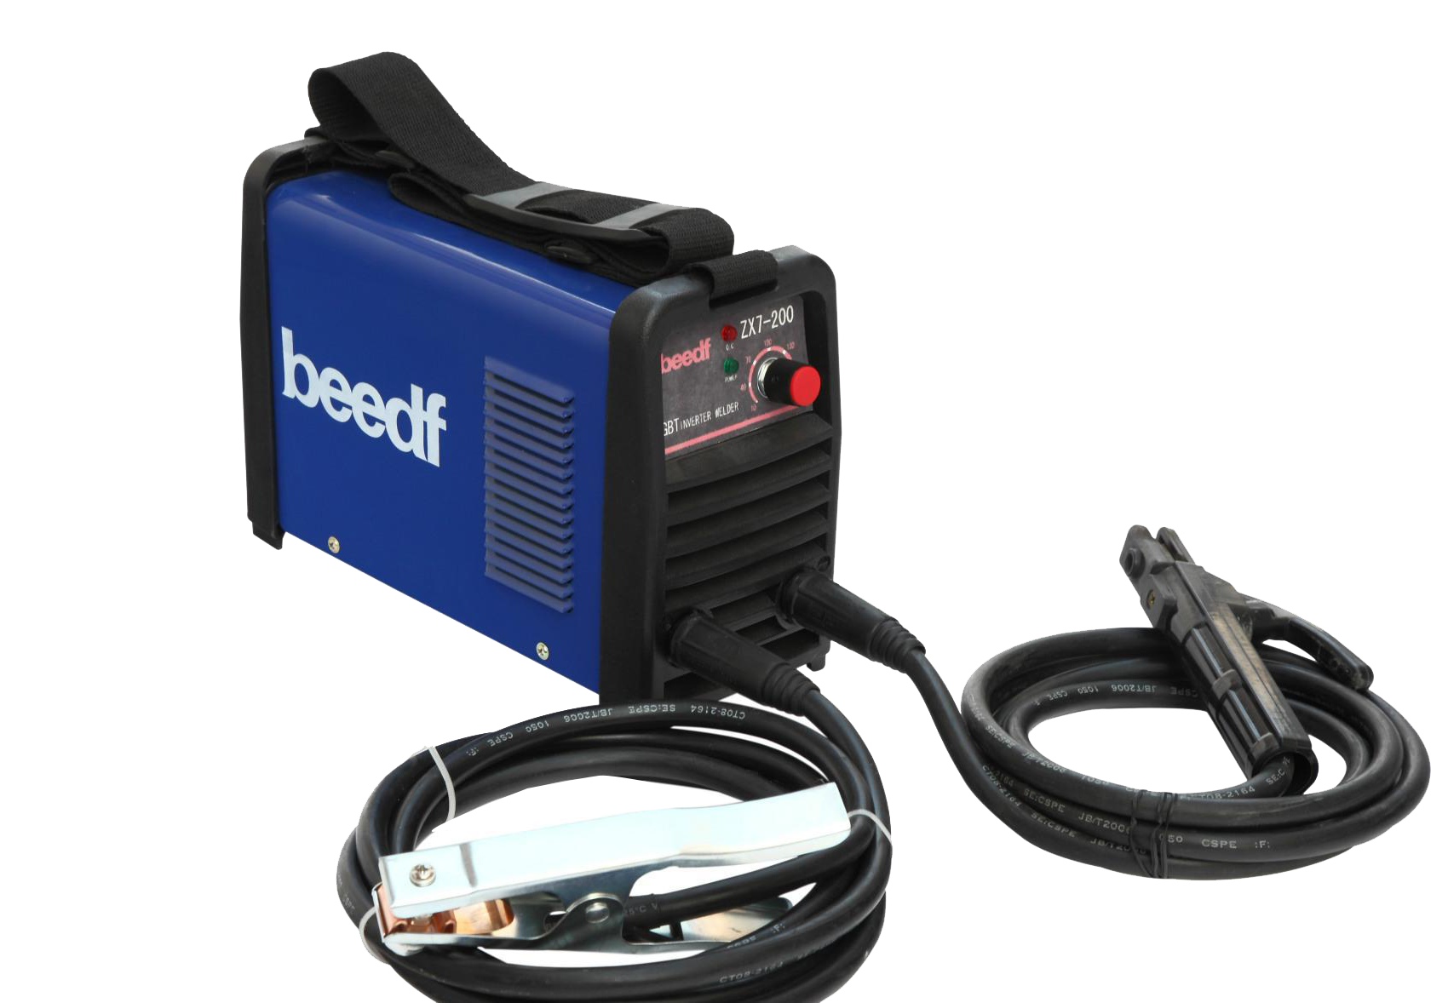
Электродуговая сварка MMA
Это самый дешёвый, распространённый и простой в плане техники вид сварки. В нем сварка металла происходит с помощью плавкого электрода в специальной обмазке. В момент касания электродом металла электрод начинает плавится, а обмазка дымить. Этот дым и является защитной средой для сварочной ванны. Минусом данного типа сварки является грязность, необходимость последующей обработки шва и невозможность работы с цветными металлами.

Slide 7
Полуавтоматическая сварка MIG Mag
Данный тип сварки для защиты сварочной ванны от внешнего воздействия использует сварочную смесь. Из себя она представляет смесь нескольких инертных газов, которые подаются непосредственно в сварочную ванну. Для сварки используется проволока, которая автоматически подается в зону сварки. Из недостатков можно выделить необходимость наличия баллона с газом, громоздкость и дороговизна. А из плюсов можно выделить простоту использования и более чистый и качественный шов по сравнению с MMA сваркой.

Slide 9
Аргоннодуговая сварка tig
Данный тип сварки самый редкий. Для использованию такого оборудования нужны специальные умения. Но в замен данный тип сварки позволяет сваривать не только черные металлы но и почти все цветные. Данный аппарат для защиты сварочной ванны используют инертный газ аргон. Электрическая дуга горит между металлом и вольфрамовым электродом . В качестве присадки используется проволока подаваемая в ручную.

Slide 11
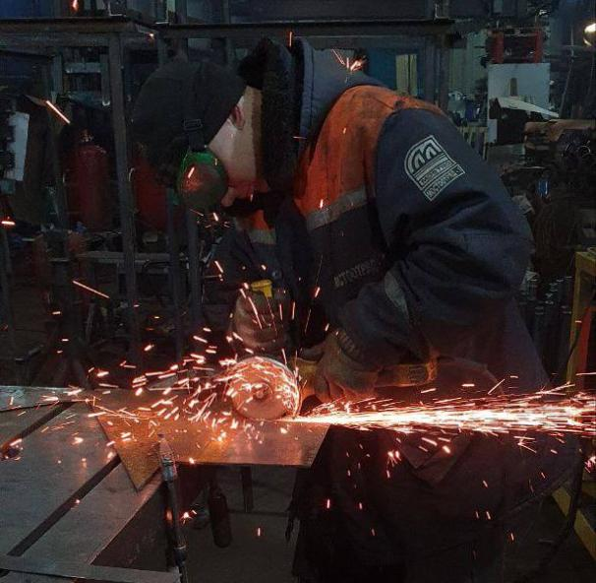
Лучшая сварка для производства
Мы провели эксперимент в котором сравнили все три типа сварки. Основным критериями для нас является быстрота сварки и необходимость последующей обработки. Мы подготовили 6 пластин размерами 300мм на 60мм и сварили тавровое соединение, измерили потраченное время

Slide 12
Мма
Для сварки электродом мы потратили 1 минуту 40 секунд.
Но после сварки нам потребовалась зачистка шва на которую было потрачено еще 40 секунд.
Всего было потрачено 2 минуты 20 секунд
Нами было потрачено два электрода общей стоимостью 30 рублей

Slide 13
Mig mag
На сварку полуавтоматом было потрачено около 1 минуты 20 секунд. Для зачистки шва нет необходимости
Нами было потрачено метр проволоки общей стоимостью 4 рубля, а также было потрачено около 20 грамм сварочной смеси общей стоимостью 24 рубля
Итоговая стоимость 28 рублей

Slide 14
tig
На аргона дуговую сварку было потрачено 2 минуты 20 секунд.
Нами было потрачено 1,5 метра проволоки общей стоимостью 10 рублей, а также было потрачено около 200 грамм аргона. Общей стоимостью 52 рубля
Итоговый ценник 62 рубля

Slide 15
Итог
Самой выгодной сваркой для производства является полуавтоматическая сварка в среде защитного газа СО2. Он самый дешевый, быстрый и простой в освоении и использовании вид. Цена за экспериментальный шов вышла такая же, как и с ручной дуговой сваркой. Но в отличии от нее шов выполнен быстрее что очень важно на производстве

